Slide 1

Super Mario Bros.-Klon
Java III

Slide 2
Inhaltsverzeichnis
Einleitung
Projektplanung
Projektumfeld
Wieso Java?
Nutzwertanalyse
Entwurf
Zeitplanung
UML-Klassendiagramm
Projektstruktur
Projektablaufplan
Personalkosten
Realisierung
Manuelles Testing
Endprodukt
Highscore-Abfrage mit Datenbankanbindung
Abschluss und Fazit

Slide 3
Einleitung
Ziel: Entwicklung einer funktionalen Basisversion eines Tower-Defense-Spiels unter Verwendung der Programmiersprache Java
Benutzeroberfläche erfolgte über die Swing-Bibliothek
Dem Spieler sollte es möglich sein, sich mithilfe von Springen und laufen durch das Level zu bewegen und Gegner zu besiegen
Alle Projektphasen wurden von einer Person durchgeführt
Die Wahl von Java und Swing ermöglichte eine effiziente Entwicklung
Das Projekt hatte eine Frist von 2 Wochen und durfte 80 Arbeitsstunden nicht überschreiten

Slide 4
Projektplanung
Java II

Slide 5



Projektumfeld
Das Projekt wurde auf einem Windows-PC in einer lokalen Entwicklungsumgebung umgesetzt.
Folgende Ressourcen wurden benutzt:
Java in Verbindung mit Swing
IntelliJ IDEA
DB Browser in Verbindung mit der SQL-Datenbank

Slide 6
Wieso Java?
Plattformunabhängigkeit (Windows, Linux, macOS)
Es ist Objektorientiert:
Perfekt für viele Zustände und Entitäten
Ermöglicht dadurch Model-View-Controller (MVC) Pattern
Einfacher Datenbankzugriff (gut für Highscores und speichern der Zeit)
Große Entwickler-Community
Viele Ressourcen, Foren und Tutorials
Genug Leistung für 2D-Spiele

Slide 7
Nutzwertanalyse
Kriterium | Gewichtung | Java | Python | JS
Einfachheit der Datenbankanbindung | 10% | 9 | 7 | 6
Performance für 2D-Spiele | 20% | 6 | 4 | 5
Strukturierbarkeit / OOP | 30% | 8 | 6 | 5
Cross-Plattform-Fähigkeit | 10% | 8 | 7 | 9
Einarbeitungszeit | 5% | 5 | 9 | 8
GUI-/Grafikunterstützung | 20% | 6 | 5 | 6
IDE-Unterstützung | 5% | 6 | 6 | 6
Gesamtpunkte | 100% | 7,05 | 5,75 | 5,70

Slide 8
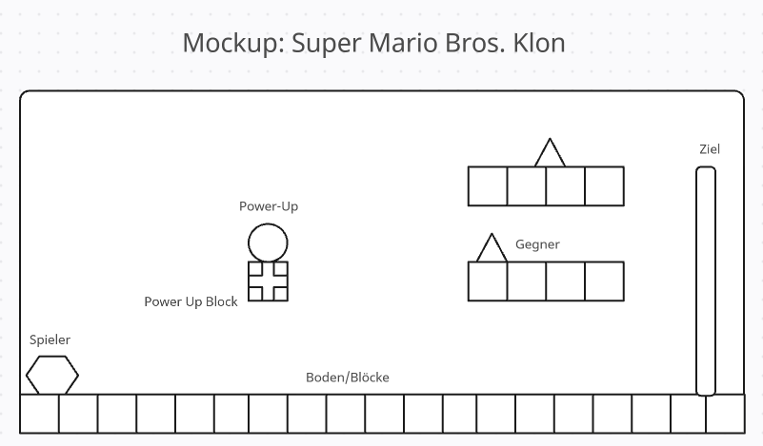
Entwurf

Slide 9
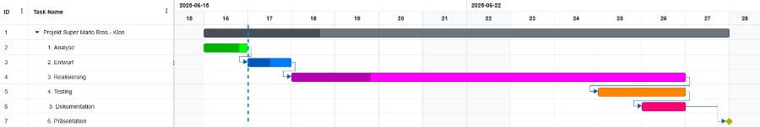
Zeitplanung
Die Zeitplanung erfolgte über ein Gantt-Diagramm:
Die einzelnen Abschnitte wurden in Analyse, Entwurf, Realisierung, Testing, Dokumentation und Präsentation unterteilt

Slide 10
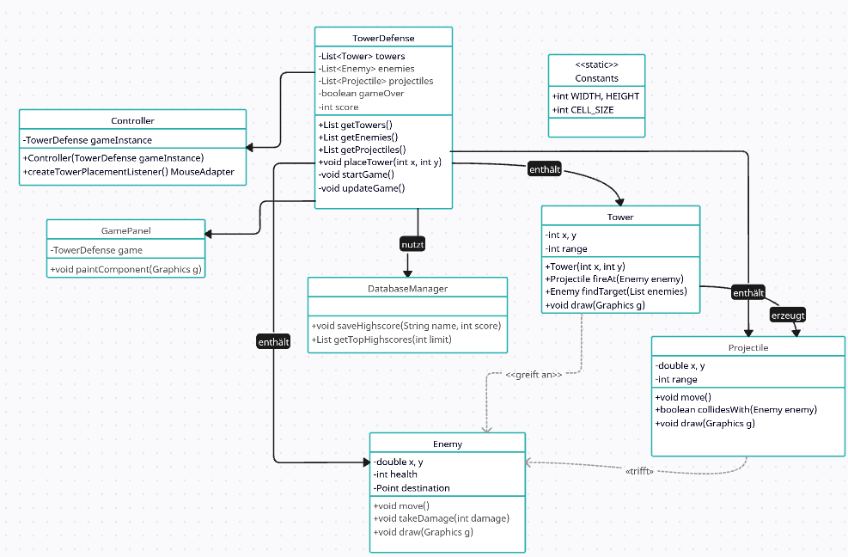
UML-Klassendiagramm
Funktionale Anforderungen:
Gegner laufen auf einem vordefinierten Pfad und besitzen eine Kollision.
Der Spieler hat Leben, Gravitation und Geschwindigkeit.
Spieler kann durch PowerUp auf Gegner schießen.
Datenbankanbindung für Highscores und Zeit.
Nicht-Funktionale Anforderungen:
GUI reagiert flüssig auf Benutzeraktionen
Trennung von Logik und Darstellung (MVC)
Projekt ist modular aufgebaut (Klassen für Tower, Gegner, GUI und Spielfeld)

Slide 11
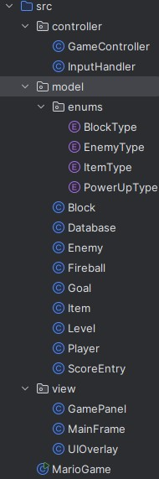
Projektstruktur
Es wurde eine klare Ordnerstruktur angefertigt, um eine übersichtliche Arbeitsumgebung zu gewährleisten.
Model: TowerDefense, DatabaseManager, Enemy, Projectile, Tower
View: GamePanel
Controller: Controller

Slide 12
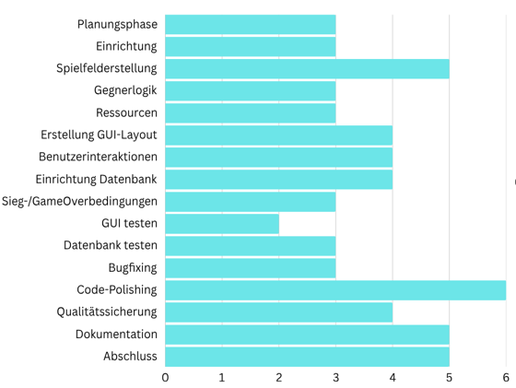
Projektablaufplan

Slide 13
Personalkosten
Personalkosten Junior Softwareentwickler (80 Stunden, Angestellter):
Kostenart | Betrag pro Stunde (€) | Betrag für 80 Stunden (€)
Bruttogehalt | 25 € | 2.000 €
Arbeitgebernebenkosten (Sozialversicherung, etc.) | 10 € (ca. 40% vom Brutto) | 800 €
Gesamtkosten für Arbeitgeber | 35 € | 2.800 €

Slide 14
Realisierung
Java II

Slide 15
Manuelles Testing
Testphase | Erfolgreich?
Datenbankerstellung | Ja
Datenbankanbindung | Ja
Gegner, Spieler, Feuerbälle zeichnen | Ja
Kollisionsüberprüfung in der Gegner Klasse | Ja
Spieler-Leben wird korrekt berechnet und nimmt Schaden | Ja
Spiel wird korrekt geupdatet | Ja
move()-Funktion von Spieler und Gegner | Ja
Spielereingaben werden korrekt verarbeitet | Ja
GUI-Benutzeroberfläche | Ja

Slide 16
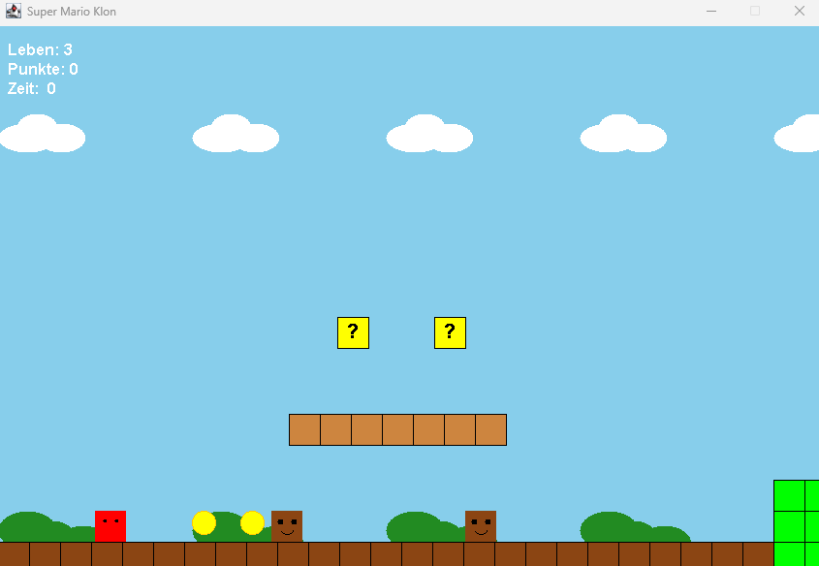
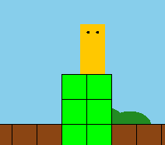
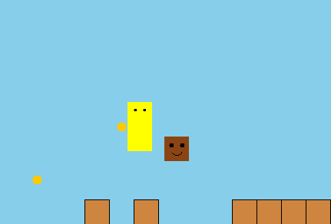
Endprodukt
Braun: Gegner
Funktionen: kill(), getBounds(), isDead(), draw(), update(), move()
Rot: Spieler
Funktionen: shootFireball(), move(), jump(), takeDamage(), draw() etc.
Gelb: Münzen und ?-Blöcke
Funktionen: getBounds(), hit(), draw()

Slide 17
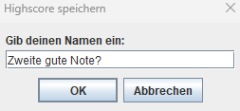
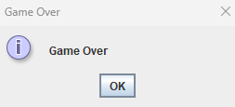
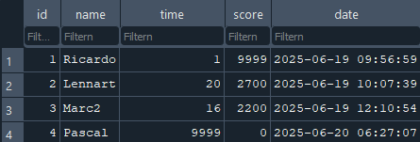
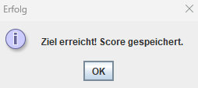
Highscore-Abfrage mit Datenbankanbindung

Slide 18
Fazit und Ausblick
Das Projekt wurde erfolgreich abgeschlossen.
Trotz Abweichungen bei den Ist-Zeiten war es möglich die angegebene Bearbeitungszeit von 80 Stunden einzuhalten.
Ich konnte viele Erfahrungen im Umgang mit Java, Swing und SQL-Datenbanken sammeln.

Slide 19
Vielen Dank
Ricardo Liebig

